Slide 1
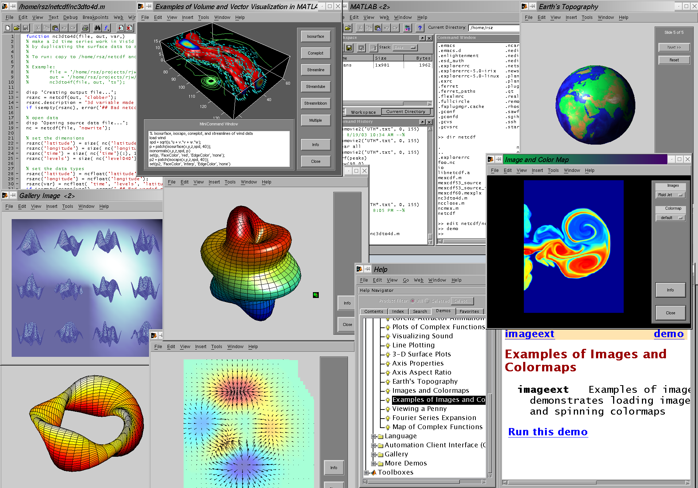
Matlab/Octave Tutorial

Slide 2
Outline
Basics of Matlab (slides from 張智星教授)
  初探MATLAB
  二維平面繪圖
  矩陣的處理與運算
  M檔案
Symbolic Toolbox in Matlab (slides from Prof. Paul Söderlind)
My demo code can be downloaded from E3

Slide 3
MATLAB 程式設計入門篇
初探MATLAB
張智星
jang@cs.nthu.edu.tw
http://www.cs.nthu.edu.tw/~jang
清大資工系 多媒體檢索實驗室

Slide 4
2-1 使用變數與基本運算
一般數學符號運算
  在MATLAB 命令視窗（Command Window）內的提示符號（>>）之後輸入運算式，並按入 Enter 鍵即可。例如：
  >> (5*2+3.5)/5
  ans =
  2.7000
  若不想讓 MATLAB 每次都顯示運算結果，只需在運算式最後加上分號（;）即可，例如：
  >> (5*2+3.5)/5;

Slide 5
變數命名規則與使用
第一個字母必需是英文字母。
字母間不可留空格。
最多只能有 31 個字母，MATLAB 會忽略多餘字母（在 MATLAB 第 4 版，則是 19 個字母）。
MATLAB 在使用變數時，不需預先經過變數宣告（Variable Declaration）的程序，而且所有數值變數均以預設的 double 資料型式儲存。

Slide 6
加入註解
若要加入註解（Comments），可以使用百分比符號（%）例如：
>> y = (5*2+3.5)/5; % 將運算結果儲存在變數 y，但不用顯示於螢幕
>> z = y^2 % 將運算結果儲存在變數 z，並顯示於螢幕
z =
7.2900

Slide 7
2-2 向量與矩陣的處理
MATLAB 中的變數還可用來儲存向量（Vectors）及矩陣（Matrix），以進行各種運算，例如：
>> s = [1 3 5 2];% 注意 [] 的使用，及各數字間的空白間隔
>> t = 2*s+1
t =
3 7 11 5

Slide 8
矩陣的各種處理
MATLAB 亦可取出向量中的一個元素或一部份來做運算，例如：
>> t(3) = 2 % 將向量 t 的第三個元素更改為 2
t =
3 7 2 5
>> t(6) = 10 % 在向量 t 加入第六個元素，其值為 10
t =
3 7 2 5 0 10
>> t(4) = [] % 將向量 t 的第四個元素刪除，[] 代表空集合
t =
3 7 2 0 10

Slide 9
建立大小為 m×n的矩陣
在每一橫列結尾加上分號（;），例如：
>> A = [1 2 3 4; 5 6 7 8; 9 10 11 12]; % 建立 3×4 的矩陣 A
>> A % 顯示矩陣 A 的內容
A =
1 2 3 4
5 6 7 8
9 10 11 12

Slide 10
mxn矩陣的各種處理之一
>> A(2,3) = 5 % 將矩陣 A 第二列、第三行的元素值，改變為 5
A =
1 2 3 4
5 6 5 8
9 10 11 12
>> B = A(2,1:3) % 取出矩陣 A 的第二橫列、第一至第三直行，並儲存成矩陣 B
B =
5 6 5

Slide 11
mxn矩陣的各種處理之二
>> A = [A B'] % 將矩陣 B 轉置後、再以行向量併入矩陣 A
A =
1 2 3 4 5
5 6 5 8 6
9 10 11 12 5
>> A(:, 2) = [] % 刪除矩陣 A 第二行（：代表所有橫列，[]代表空矩陣）
A =
1 3 4 5
5 5 8 6
9 11 12 5

Slide 12
mxn矩陣的各種處理之三
>> A = [A; 4 3 2 1] % 在原矩陣 A 中，加入第四列
A =
1 3 4 5
5 5 8 6
9 11 12 5
4 3 2 1
>> A([1 4], :) = [] % 刪除第一、四列（：代表所有直行，[]是空矩陣）
A =
5 5 8 6

Slide 13
2-3 常用數學函數
MATLAB 是一個科學計算軟體，因此可以支援很多常用到的數學函數
  >> y = abs(x) % 取 x 的絕對值
  >> y = sin(x) % 取 x 的正弦值
  >> y = exp(x) % 自然指數 exp(x)
  >> y = log(x) % 自然對數 ln(x)
MATLAB 也支援複數運算，通常以 i 或 j 代表單位虛數

Slide 14
向量矩陣的運算
有一些函數是特別針對向量而設計
  >> y = min(x) % 向量 x 的極小值
  >> y = max(x) % 向量 x 的極大值
  >> y = mean(x) % 向量 x 的平均值
  >> y = sum(x) % 向量 x 的總和
  >> y = sort(x) % 向量 x 的排序

Slide 15
線上支援
help：用來查詢已知指令的用法。
lookfor：用來尋找未知的指令。找到所需的指令後，即可用 help 進一步找出其用法。
helpwin 或 helpdesk：產生線上支援視窗，其效果和直接點選 MATLAB 命令視窗工作列的圖示是一樣的。
doc：產生特定函數的線上支援。

Slide 16
2-4 程式流程控制
MATLAB 提供重複迴圈（Loops）及條件判斷（Conditions）等程式流程控制（Flow Control）的指令
  for 迴圈
  For 變數 = 向量
  運算式;
  end

Slide 17
流程控制
  while 迴圈（While-loop）
  while 條件式
  運算式;
  end
  if – else – end
  if 條件式
  運算式;
  else
  運算式;
  end

Slide 18
2-5 M 檔案
若要一次執行大量的 MATLAB 指令，可將這些指令存放於一個副檔名為 m 的檔案，並在 MATLAB 指令提示號下鍵入此檔案的主檔名即可。
>> pwd % 顯示目前的工作目錄
>> cd d:\matlabBook\MATLAB程式設計：入門篇\02-初探 MATLAB
>> type myTest.m % 顯示 myTest.m 的內容
>> myTest % 執行 myTest.m

Slide 19
2-6 搜尋路徑
若要檢視 MATLAB 已設定的搜尋路徑，鍵入 path 指令即可：
  >> path
若只要查詢某一特定指令所在的搜尋路徑，可用 which 指令
要將目錄加入 MATLAB 的搜尋路徑，可使用 addpath 指令

Slide 20
2-7 工作空間與變數的儲存及載入
MATLAB 在進行各種運算時，會將變數儲存在記憶體內，這些儲存變數的記憶體空間稱為基本工作空間（Base Workspace）或簡稱工作空間（Workspace)
  若要檢視現存於工作空間（Workspace）的變數，可鍵入 who
  若要知道這些變數更詳細的資料，可使用 whos 指令

Slide 21
檢視工作空間變數的其他方式
使用 clear 指令來清除或刪除工作空間內的某一特定或所有變數，以避免記憶體的閒置與浪費
不加任何選項（Options）時，save 指令會將工作空間內的變數以二進制（Binary）的方式儲存至副檔名為 mat 的檔案
  save：將工作空間的所有變數儲存到名為 matlab.mat 的 二進制檔案。
  save filename：將工作空間所有變數儲存到名為 filename.mat 的二進制檔案。
  save filename x y z：將變數 x、y、z 儲存到名為 filename.mat 的二進制檔案。

Slide 22
2-8 離開 MATLAB
在命令視窗內，鍵入 exit 指令。
在命令視窗內，鍵入 quit 指令。
直接關閉 MATLAB 的命令視窗。

Slide 23
MATLAB 程式設計入門篇
二維平面繪圖
張智星
jang@cs.nthu.edu.tw
http://www.cs.nthu.edu.tw/~jang
清大資工系 多媒體檢索實驗室

Slide 24
3-1 基本的繪圖指令
Plot : 最基本的繪圖指令
對 x 座標及相對應的 y 座標進行作圖
  範例3-1：plotxy01.m
x = linspace(0, 2*pi); % 在 0 到 2π 間，等分取 100 個點
y = sin(x); % 計算 x 的正弦函數值
plot(x, y); % 進行二維平面描點作圖

Slide 25
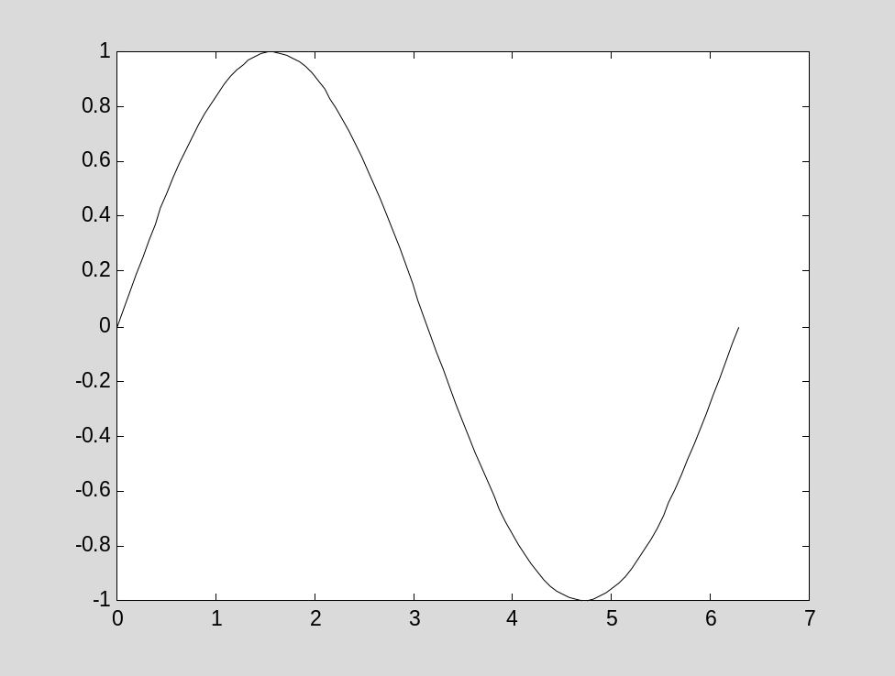
Plot基本繪圖-1
  linspace(0, 2*pi) 產生從 0 到 2π且長度為 100 (預設值)的向量 x
  y 是對應的 y 座標
只給定一個向量
  該向量則對其索引值(Index)作圖
plot(y)和plot(1:length(y), y)會得到相同的結果

Slide 26
Plot基本繪圖-2 (I)
一次畫出多條曲線
  將 x 及 y 座標依次送入plot 指令
  範例3-2：plotxy02.m
x = linspace(0, 2*pi); % 在 0 到 2 間，等分取 100 個點
plot(x, sin(x), x, cos(x), x, sin(x)+cos(x)); % 進行多條曲線描點作圖

Slide 27
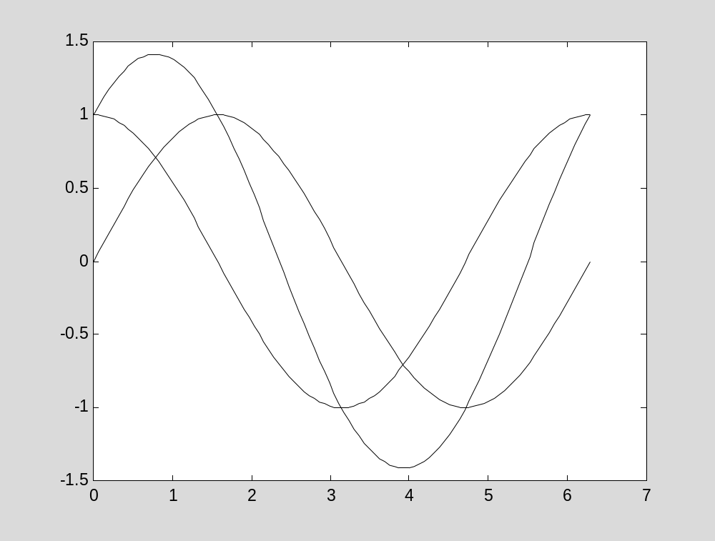
Plot基本繪圖-2 (II)
Plot(x,sin(x), x, cos(x), x, sin(x)+cos(x));
畫出多條曲線時，會自動輪換曲線顏色

Slide 28
Plot基本繪圖-3 (I)
若要以不同的線標(Marker)來作圖
  範例3-3：plotxy03.m
x = linspace(0, 2*pi); % 在 0 到 2 間，等分取 100 個點
plot(x, sin(x), 'o', x, cos(x), 'x', x, sin(x)+cos(x), '*');

Slide 29
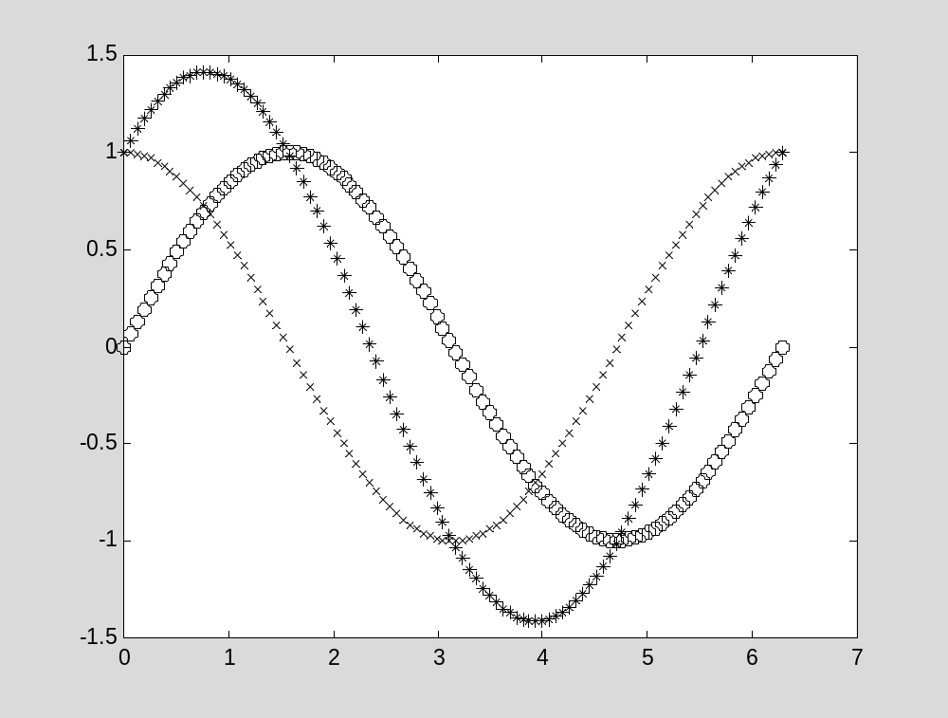
Plot基本繪圖-3 (II)

Slide 30
Plot基本繪圖-4 (I)
只給定一個矩陣 y
  對矩陣 y 的每一個行向量(Column Vector)作圖
  範例3-4：plot04.m
y = peaks; % 產生一個 49×49 的矩陣
plot(y); % 對矩陣 y 的每一個行向量作圖

Slide 31
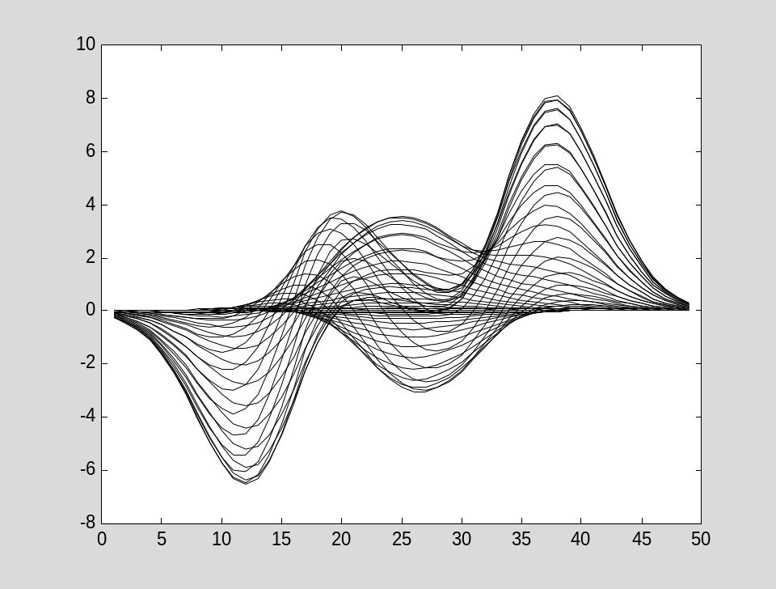
Plot基本繪圖-4 (II)
  peaks 指令產生一個49×49的矩陣，代表二維函數的值
  plot(y) 直接畫出 49 條直線
  類似於從側面觀看 peaks 函數

Slide 32
Plot基本繪圖-5 (I)
x 和 y 都是矩陣
plot(x, y) 會取用 y 的每一個行向量和對應的 x 行向量作圖
  範例3-5：plotxy05.m
x = peaks;
y = x'; % 求矩陣 x 的轉置矩陣 x'
plot(x, y); % 取用矩陣 y 的每一行向量，與對應矩陣 x % 的每一個行向量作圖

Slide 33
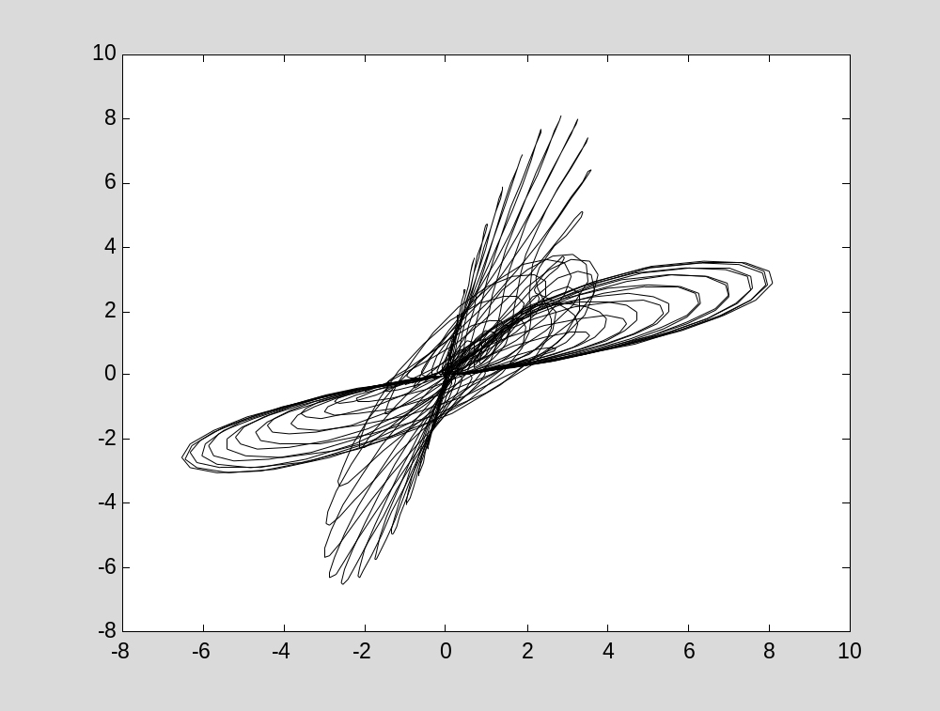
Plot基本繪圖-5 (II)

Slide 34
提示
一般情況下，MATLAB 將矩陣視為行向量的集合
對只能處理向量的函數(Ex : max、min、 mean)
  給定一個矩陣，函數會對矩陣的行向量一一進行處理或運算

Slide 35
Plot基本繪圖-6 (I)
z 是一個複數向量或矩陣
  plot(z) 將 z 的實部(即 real(z))和虛部(即 imag(z))當成 x 座標和 y 座標來作圖，
  其效果等於 plot(real(z), imag(z))
  範例3-6：plotxy06.m
x = randn(30); % 產生 30×30 的亂數(正規分佈)矩陣
z = eig(x); % 計算 x 的「固有值」(或稱「特徵值」)
plot(z, 'o')
grid on % 畫出格線

Slide 36
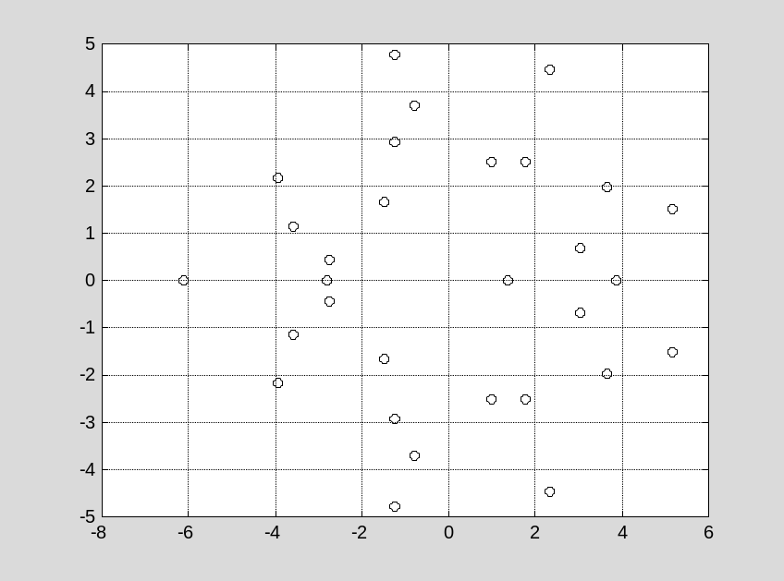
Plot基本繪圖-6 (II)
  x 是一個 30×30 的亂數矩陣
  z 則是 x 的「固有值」(Eigenvalue，或「特徵值」)
  z 是複數向量，且每一個複數都和其共軛複數同時出現，因此畫出的圖是上下對稱

Slide 37
基本二維繪圖指令
指令 | 說明
Plot | x 軸和 y 軸均為線性刻度(Linear Scale)
loglog | x 軸和 y 軸均為對數刻度(Logarithmic Scale)
semilogx | x 軸為對數刻度，y 軸為線性刻度
semilogy | x 軸為線性刻度，y 軸為對數刻度
plotyy | 畫出兩個刻度不同的y軸

Slide 38
Plot基本繪圖-7 (I)
Semilogx指令
  使 x 軸為對數刻度，對正弦函數作圖
  範例plotxy07.m
x = linspace(0, 8*pi); % 在 0 到 8 間，等分取 100 個點
semilogx(x, sin(x)); % 使 x 軸為對數刻度，並對其正弦函數作圖

Slide 39
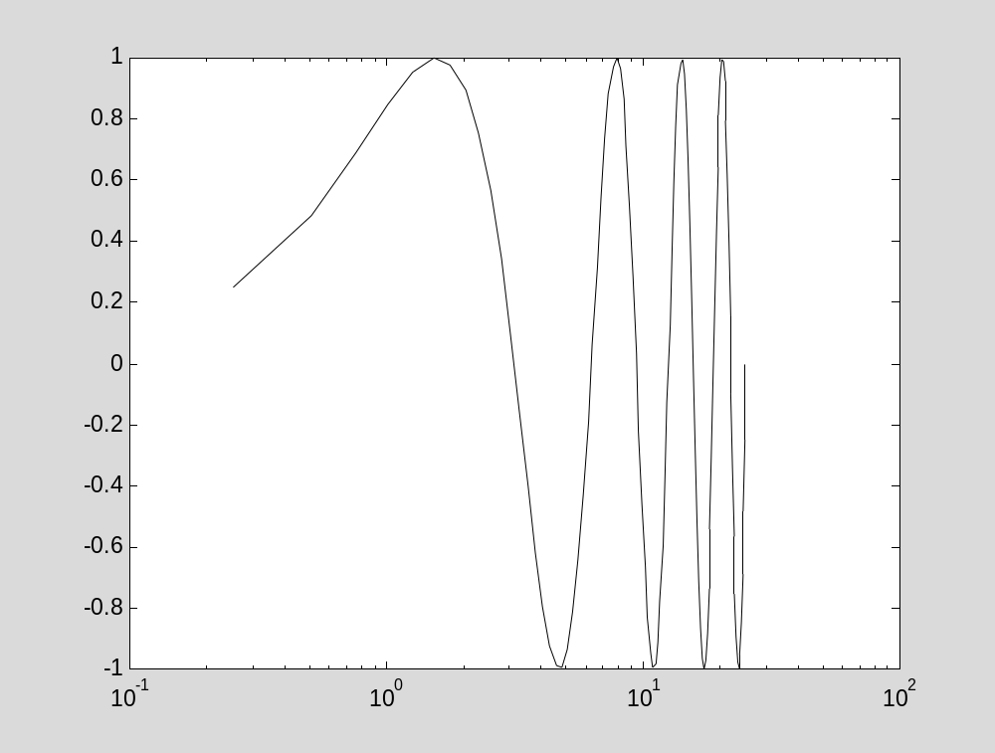
Plot基本繪圖-7 (II)
X軸為對數刻度

Slide 40
Plot基本繪圖-8 (I)
plotyy 指令
  畫出兩個刻度不同的 y 軸
  範例3-8：plotxy08.m
x = linspace(0, 2*pi); % 在 0 到 2 間，等分取 100 個點
y1 = sin(x);
y2 = exp(-x);
plotyy(x, y1, x, y2); % 畫出兩個刻度不同的 y 軸，分別是 y1, y2

Slide 41
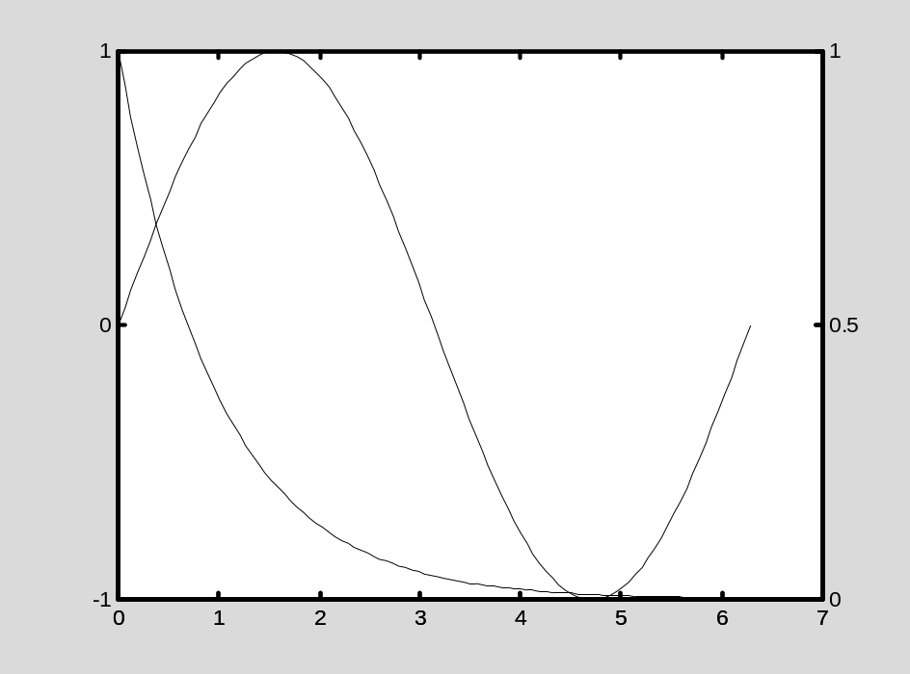
Plot基本繪圖-8 (II)
  y1 的刻度是在左手邊
  y2 的刻度是在右手邊
  兩邊的刻度不同
Y1的刻度
Y2的刻度

Slide 42
3-2 圖形的控制
plot 指令，可以接受一個控制字串輸入
  用以控制曲線的顏色、格式及線標
  使用語法
    plot(x, y, ‘CLM‘)
  C：曲線的顏色(Colors)
  L：曲線的格式(Line Styles)
  M：曲線所用的線標(Markers)

Slide 43
圖形控制範例-1 (I)
  用黑色點線畫出正弦波
  每一資料點畫上一個小菱形
  範例3-9：plotxy09.m
x = 0:0.5:4*pi; % x 向量的起始與結束元素為 0 及 4， % 0.5為各元素相差值
y = sin(x);
plot(x, y,‘k:diamond’) % 其中「k」代表黑色，「：」代表點 % 線，而「diamond 」則指定菱形為曲 % 線的線標

Slide 44
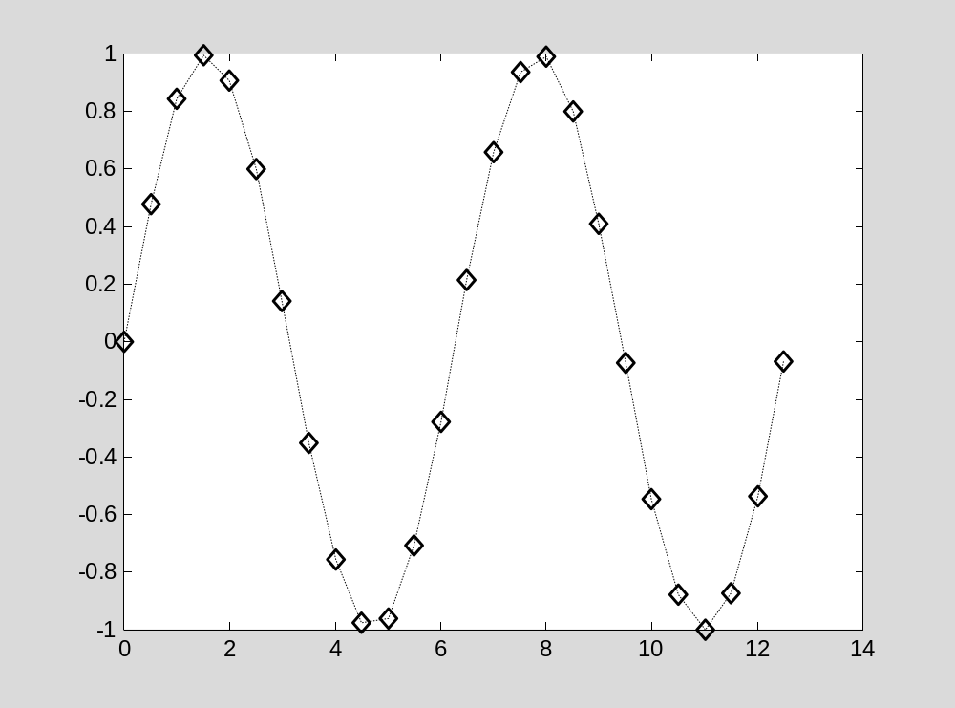
圖形控制範例-1 (II)

Slide 45
plot 指令的曲線顏色
Plot指令的曲線顏色字串 | 曲線顏色 | RGB值
b | 藍色(Blue) | (0,0,1)
c | 青藍色(Cyan) | (0,1,1)
g | 綠色(Green) | (0,1,0)
k | 黑色(Black) | (0,0,0)
m | 紫黑色(Magenta) | (1,0,1)
r | 紅色(Red) | (1,0,0)
w | 白色 | (1,1,1)
y | 黃色(Yellow) | (1,1,0)

Slide 46
plot 指令的曲線格式
plot 指令的曲線格式字串 | 曲線格式
- | 實線(預設值)
-- | 虛線
： | 點線
-. | 點虛線

Slide 47
plot 指令的曲線線標 (I)
plot 指令的曲線線標字串 | 曲線符號符號
O | 圓形
+ | 加號
X | 叉號
* | 星號
. | 點號
^ | 朝上三角形
V | 朝下三角形

Slide 48
plot 指令的曲線線標 (II)
plot 指令的曲線線標字串 | 曲線符號符號
> | 朝右三角形
< | 朝左三角形
square | 方形
diamond | 菱形
pentagram | 五角星形
hexagram | 六角星形
None | 無符號(預設值)

Slide 49
3-3 圖軸的控制
plot 指令會根據座標點自動決定圖軸範圍
也可以使用 axis 指令指定圖軸範圍
  使用語法：
    axis([xmin, xmax, ymin, ymax])
  xmin , xmax：指定 x 軸的最小和最大值
  ymin , ymax：指定 y 軸的最小和最大值

Slide 50
圖軸控制範例-1 (I)
畫出正弦波在 y 軸介於 0 和 1 的部份
  範例3-10：plotxy10.m
x = 0:0.1:4*pi; % 起始與結束元素為 0 及 4，0.1 為各 % 元素相差值
y = sin(x);
plot(x, y);
axis([-inf, inf, 0, 1]); % 畫出正弦波 y 軸介於 0 和 1 的部份

Slide 51
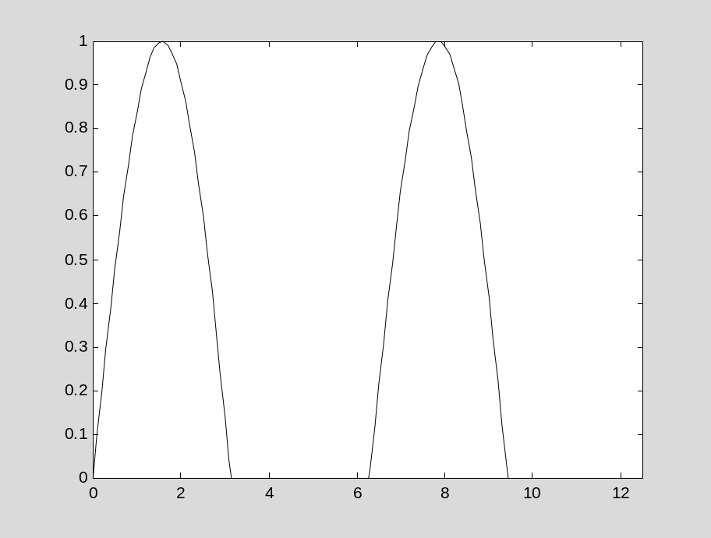
圖軸控制範例-1 (II)
  inf指令：
    以資料點(上例： x 軸的資料點)的最小和最大值取代之

Slide 52
圖軸控制範例-2 (I)
指定圖軸上的格線點(Ticks)
  範例3-11：plotxy11.m
x = 0:0.1:4*pi;
plot(x, sin(x)+sin(3*x))
set(gca, ‘ytick’, [-1 -0.3 0.1 1]); % 在 y 軸加上格線點
grid on % 加上格線

Slide 53
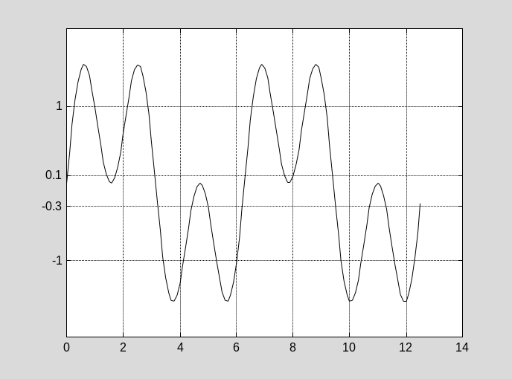
圖軸控制範例-2 (II)
  grid on：加上格線
  gca：
    get current axis的簡稱
    傳回目前使用中的圖軸
    gca屬Handle Graphics的指令，第七章會有更詳細的說明
使用者加入的格線點和文字

Slide 54
圖軸控制範例-3 (I)
將格線點的數字改為文字
  範例3-12：plotxy12.m
x = 0:0.1:4*pi;
plot(x, sin(x)+sin(3*x))
set(gca, 'ytick', [-1 -0.3 0.1 1]); % 改變格線點
set(gca, ‘yticklabel’, {‘極小’,‘臨界值’,‘崩潰值’,‘極大’});
% 改變格線點的文字
grid on % 加上格線

Slide 55
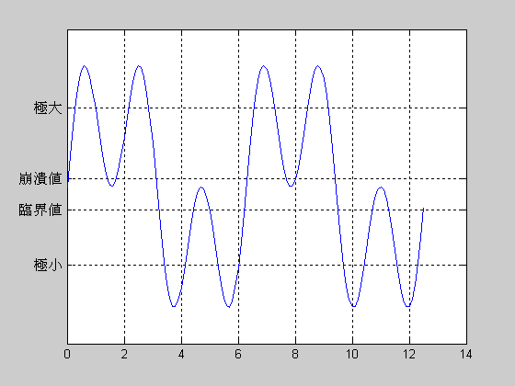
圖軸控制範例-3 (II)

Slide 56
Subplot
subplot
  在一個視窗產生多個圖形(圖軸)
  一般形式為 subplot (m, n, p)
  將視窗分為 m ×n 個區域
  下一個 plot 指令繪圖於第 p 個區域
  p 的算法為由左至右，一列一列

Slide 57
圖軸控制範例-4 (I)
同時畫出四個圖於一個視窗中
  範例3-13：plotxy13.m
x = 0:0.1:4*pi;
subplot(2, 2, 1); plot(x, sin(x)); % 此為左上角圖形
subplot(2, 2, 2); plot(x, cos(x)); % 此為右上角圖形
subplot(2, 2, 3); plot(x, sin(x).*exp(-x/5)); % 此為左下角圖形
subplot(2, 2, 4); plot(x, x.^2); % 此為右下角圖形

Slide 58
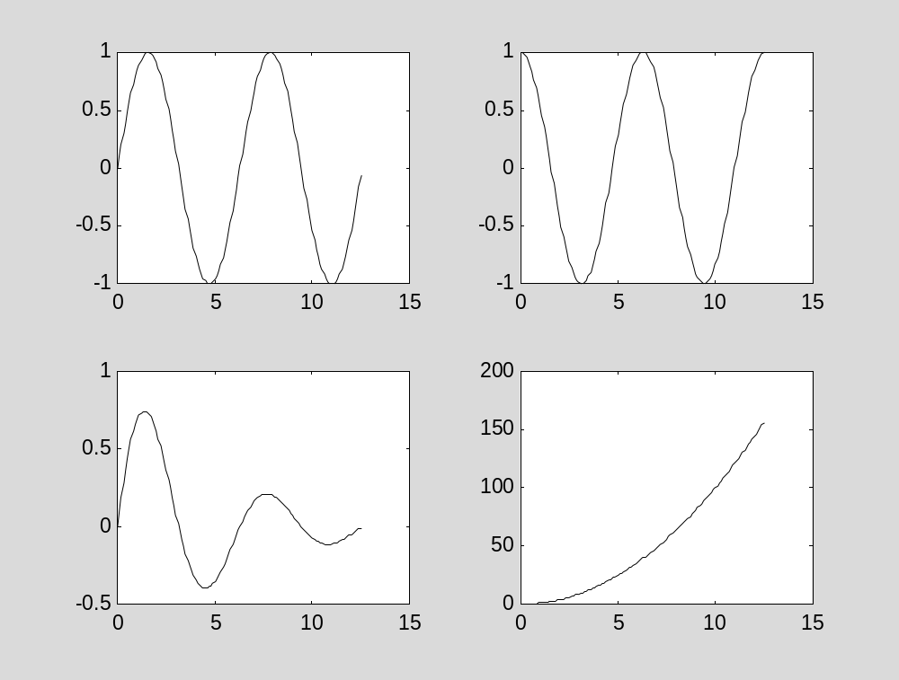
圖軸控制範例-4 (II)
Subplot(2,2,1)
Subplot(2,2,2)
Subplot(2,2,3)
Subplot(2,2,4)

Slide 59
圖軸控制範例-5 (I)
長寬比(Aspect Ratio)
  一般圖軸長寬比是視窗的長寬比
  可在 axis 指令後加不同的字串來修改
  範例3-14：plotxy14.m
t = 0:0.1:2*pi;
x = 3*cos(t);
y = sin(t);
subplot(2, 2, 1); plot(x, y); axis normal
subplot(2, 2, 2); plot(x, y); axis square
subplot(2, 2, 3); plot(x, y); axis equal
subplot(2, 2, 4); plot(x, y); axis equal tight

Slide 60
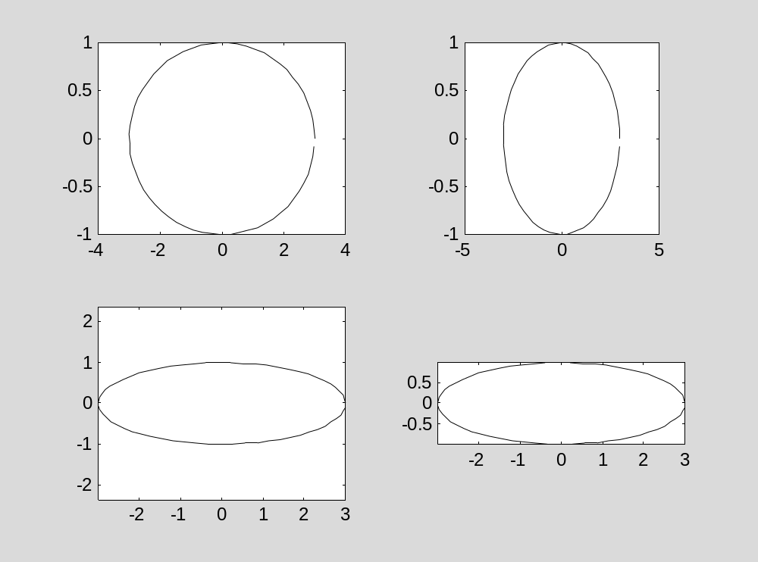
圖軸控制範例-5 (II)
axis normal
axis square
axis equal
axis square tight

Slide 61
改變圖軸長寬比的指令
改變目前圖軸長寬比的指令
需在 plot 指令之後呼叫才能發揮效用
指令 | 說明
axis normal | 使用預設長寬比(等於圖形長寬比)
axis square | 長寬比例為 1
axis equal | 長寬比例不變，但兩軸刻度一致
axis equal tight | 兩軸刻度比例一致，且圖軸貼緊圖形
axis image | 兩軸刻度比例一致(適用於影像顯示)

Slide 62
改變圖軸背景顏色的指令
colordef
  改變圖軸與視窗之背景顏色
  先呼叫 colordef 指令，其後 plot 指令產生的圖形才有效用
指令 | 說明
colordef white | 圖軸背景為白色，視窗背景為淺灰色
colordef black | 圖軸背景為黑色，視窗背景為暗灰色
colordef none | 圖軸背景為黑色，視窗背景為黑色(這是 MATLAB 第 4 版的預設值)

Slide 63
grid 和 box 指令
畫出格線或畫出圖軸外圍的方形
指令 | 說明
grid on | 畫出格線
grid off | 取消格線
box on | 畫出圖軸的外圍長方形
box off | 取消圖軸的外圍長方形

Slide 64
3-4 加入說明文字
在圖形或圖軸加入說明文字，增進整體圖形的可讀性
指令 | 說明
title | 圖形的標題
xlabel | x 軸的說明
ylabel | y 軸的說明
zlabel | z 軸的說明(適用於立體繪圖)
legend | 多條曲線的說明
text | 在圖形中加入文字
gtext | 使用滑鼠決定文字的位置

Slide 65
說明文字範例-1 (I)
  範例3-15：plotxy15.m
subplot(1,1,1);
x = 0:0.1:2*pi;
y1 = sin(x);
y2 = exp(-x);
plot(x, y1, '--*', x, y2, ':o');
xlabel('t = 0 to 2\pi');
ylabel('values of sin(t) and e^{-x}')
title('Function Plots of sin(t) and e^{-x}');
legend('sin(t)','e^{-x}');

Slide 66
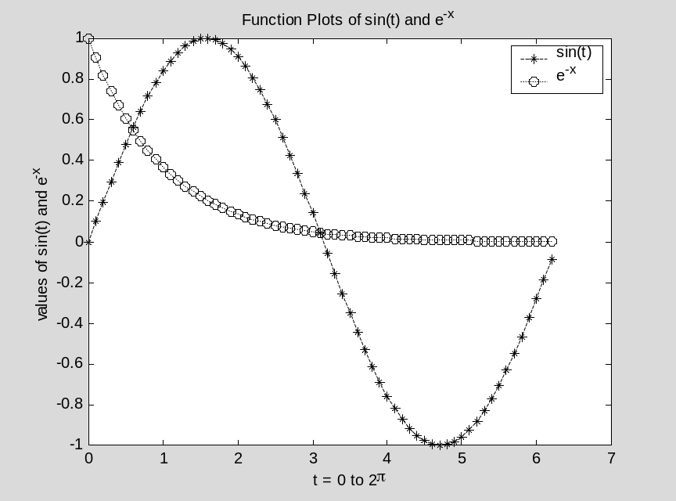
說明文字範例-1 (II)
legend 指令
  畫出一小方塊，包含每條曲線的說明
「\」為特殊符號
  產生上標、下標、希臘字母、數學符號等
  遵循一般 LaTex 或 TeX數學模式

Slide 67
說明文字範例-2 (I)
text指令
  使用語法：
    text(x, y, string)
  x、y ：文字的起始座標位置
  string ：代表此文字
  範例3-16：plotxy16.m
x = 0:0.1:2*pi;
plot(x, sin(x), x, cos(x));
text(pi/4, sin(pi/4),'\leftarrow sin(\pi/4) = 0.707');
text(5*pi/4, cos(5*pi/4),'cos(5\pi/4) = -0.707\rightarrow',
'HorizontalAlignment', 'right');

Slide 68
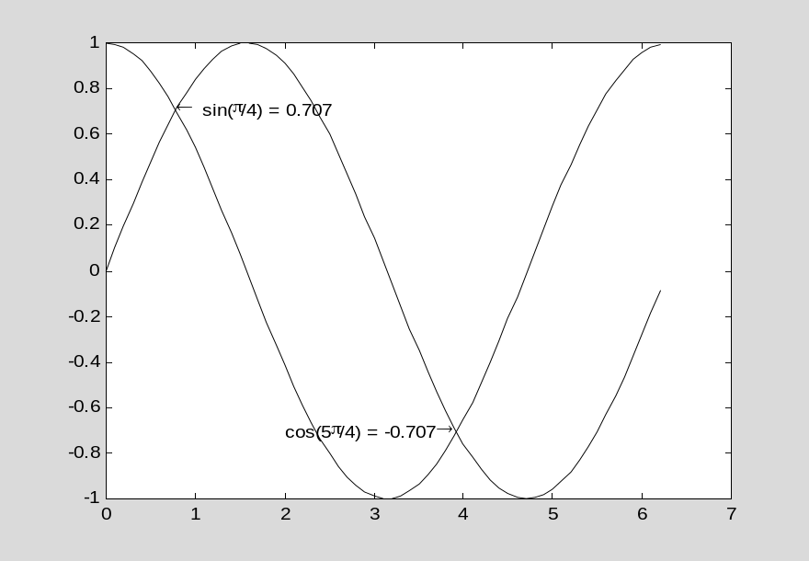
說明文字範例-2 (II)
「HorizontalAlignment」及「right」指示 text 指令將文字向右水平靠齊

Slide 69
gtext指令
使用語法
  gtext(string)
在圖上點選一位置後，string 顯示在其上。
gtext 只能用在二維平面繪圖

Slide 70
3-5 其他平面繪圖指令
各種二維繪圖指令
指令 | 說明
errorbar | 在曲線加上誤差範圍
fplot、ezplot | 較精確的函數圖形
polar、ezpolar | 極座標圖形
hist | 直角座標質方圖(累計圖)
rose | 極座標質方圖(累計圖)
compass | 羅盤圖
feather | 羽毛圖
area | 面積圖(第五章「特殊圖形」介紹)
stairs | 階梯圖(第五章「特殊圖形」介紹)

Slide 71
第九章:
矩陣的處理與運算
張智星
jang@cs.nthu.edu.tw
http://www.cs.nthu.edu.tw/~jang
清大資工系 多媒體檢索實驗室

Slide 72
9-1 矩陣的索引或下標
矩陣 A 中，位於第 i 橫列、第 j 直行的元素可表示為 A(i, j)
    i 與 j 即是此元素的下標（Subscript）或索引（Index）
MATLAB 中，所有矩陣的內部表示法都是以直行為主的一維向量
    A(i, j) 和 A(i+(j-1)*m) 是完全一樣的~m為矩陣A的列數
我們可以使用一維或二維下標來存取矩陣

Slide 73
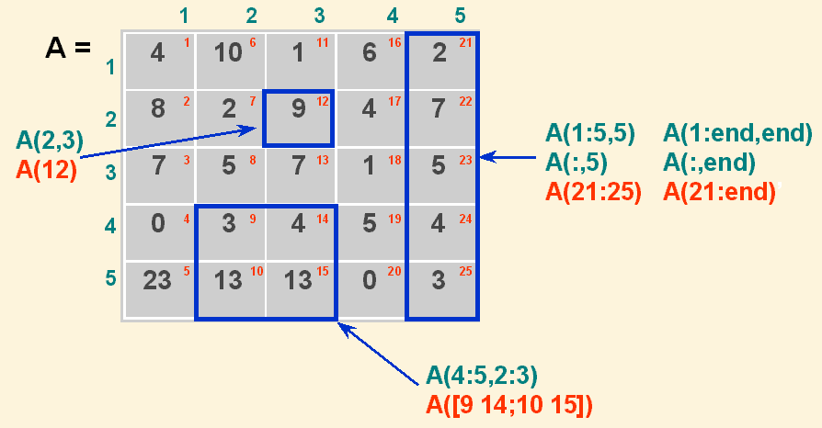
矩陣的索引或下標

Slide 74
矩陣的索引或下標
可以使用矩陣下標來進行矩陣的索引（Indexing）
  A(4:5,2:3) -取出矩陣 A 的 第四、五 橫列與 二、三 直行所形成的部份矩陣
  A([9 14; 10 15]) - 用一維下標的方式來達到同樣目的
用冒號（:）, 取出一整列或一整行
  A(:, 5) -取出矩陣 A 的第五個直行
用 end 這個保留字來代表某一維度的最大值
  A(:, end) - 矩陣 A 的最後一個直行
可以直接刪除矩陣的某一整個橫列或直行
  A(2, :) = [] – 刪除A矩陣的第二列
  A(:, [2 4 5]) = [] - 刪除 A 矩陣的第二、四、五直行

Slide 75
矩陣的索引或下標
可依次把矩陣 A 和其倒數「並排」起來，得到新矩陣 B
  B = [A 1./A] - 1./A 是矩陣 A 每個元素的倒數
用 diag 指令取出矩陣的對角線各元素
  d = diag(B) - 取出矩陣 B 的對角線元素
用 reshape 指令來改變一個矩陣的維度
  C = reshape(B, 2, 8) - 將矩陣 B 排成 2×8 的新矩陣 C
注意!! MATLAB 會先將矩陣 B 排成一個行向量（即 MATLAB 內部的矩陣表示法），再將此行向量塞成 2×8 的新矩陣

Slide 76
9-2 特殊用途矩陣
產生各種特殊用途矩陣的好用指令 :
指令 | 說明
zeros(m, n) | 產生維度為 m×n ，構成元素全為 0 的矩陣
ones(m, n) | 產生維度為 m×n ，構成元素全為 1 的矩陣
eye(n) | 產生維度為 n×n ，對角線的各元素全為 1 ，其他各元素全為 0 的單位矩陣
pascal(m, n) | 產生維度為 m×n 的 Pascal 矩陣
vander(m, n) | 產生維度為 m×n 的 Vandermonde 矩陣
hilb(n) | 產生維度為 n×n 的 Hilbert 矩陣
rand(m, n) | 產生 [0, 1] 均勻分佈的亂數矩陣，其維度為 m×n
randn(m, n) | 產生 µ = 0, σ= 1 的正規分佈亂數矩陣，其維度為 m×n
magic(n) | 產生維度為 n×n 的魔方陣，其各個直行、橫列及兩對角線的元素和都相等

Slide 77
9-3 矩陣的數學運算
矩陣的加減與一般純量（Scalar）的加減類似
相加或相減的矩陣必需具有相同的維度
範例9-12: matrix12.m
13 37 58 24
矩陣與純量可以直接進行加減，MATLAB 會直接將加減應用到每一個元素
>> A = [1 2 3 2 1] + 5
A =
6 7 8 7 6
A = [12 34 56 20]; B = [1 3 2 4]; C = A + B

Slide 78
矩陣的乘法與除法
純量對矩陣的乘或除，可比照一般寫法
>> A = [123 , 442]; >> C = A/3
>> B = 2*A C =
B = 41.0000 147.3333
246 884
欲進行矩陣相乘，必需確認第一個矩陣的直行數目（ Column Dimension） 必需等於第二個矩陣的橫列數目（Row Dimension）
範例9-13: matrix12.m
C =
3 4 5
6 8 10
矩陣的除法，常藉由反矩陣或解線性方程式來達成
A = [1; 2]; B = [3, 4, 5]; C = A*B

Slide 79
矩陣的次方運算
矩陣的次方運算，可由「^」來達成，但矩陣必需是方陣，其次方運算才有意義
範例9-14: matrix14.m
B =
91 67 67
67 91 67
67 67 91
在「*」，「/」及「^」之前加上一個句點，MATLAB 將會執行矩陣內「元素對元素」（Element-by-element） 的運算
A = magic(3); B = A^2
A = [12; 45]; B = [2; 3]; C = A.*B % 注意「*」前面的句點 D = A./B % 注意「/」前面的句點 E = A.^2 % 注意「^」前面的句點

Slide 80
轉置和「共軛轉置」矩陣
複數矩陣 z，其「共軛轉置」矩陣（Conjugate Transpose） 可表示成矩陣 z'
範例9-16: conjTranspose01.m
w =
1.0000-1.0000i 3.0000
2.0000 1.0000-2.0000i
想得到任何矩陣 z 的轉置（Transpose），則可表示成矩陣 z. '
範例9-17: transpose01.m
w =
1.0000+1.0000i 3.0000
2.0000 1.0000+2.0000i
若 z 為實數，則 z' 和 z.' 的結果是一樣的
i = sqrt(-1); % 單位虛數 z = [1+i, 2; 3, 1+2i]; w = z' % 共軛轉置（注意 z 後面的單引號）
i = sqrt(-1); % 單位虛數 z = [1+i, 2; 3, 1+2i]; w = z.' % 單純轉置（注意 z 後面的句點及單引號）

Slide 81
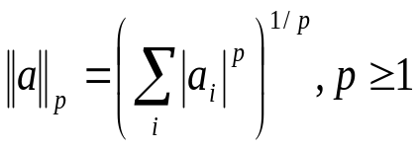
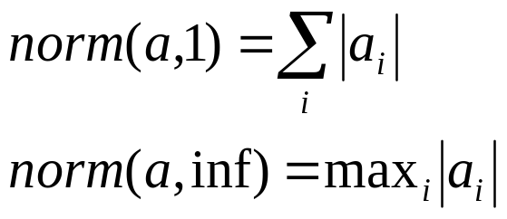
向量的p-norm
一個向量 a 的 p-norm 可以定義為
p=2 時，此即為向量 a 的長度，或稱歐氏長度（Euclidean Length）
欲求一向量的 p-norm，可使用 norm 指令 norm(x,p)
範例9-18: normVector01.m
a = [3 4]; x = norm(a, 1) % x = 7 y = norm(a, 2) % y = 5 z = norm(a, inf) % z = 4

Slide 82
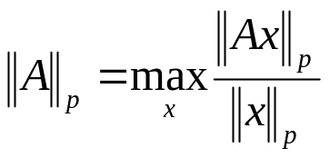
矩陣的p-norm
一個矩陣 A 的 p-norm 可以定義如下：
norm 指令亦可用於計算矩陣的 p-norm
範例9-19: normMatrix01.m
MATLAB 有相當完整的數學函數,三角函數還有計算向量元素統計量的函數(課本 9-15~9-17)
A = [1 2 3; 4 5 6; 7 8 9]; norm(A, 2) % ans = 16.8481

Slide 83
Sort指令
sort 指令可對向量元素進行排序（Sorting）
範例9-20: sort01.m
sorted =
1 3 4 5 8
index =
4 1 5 2 3
sorted 是排序後的向量，index 則是每個排序後的元素在原向量 x 的位置
x(index) 即等於 sorted 向量
如何使用 sort 指令加上前例中的 sorted 及 index 來求得原先的向量 x？
x = [3 5 8 1 4]; [sorted, index] = sort(x) % 對矩陣 x 的元素進行排序

Slide 84
矩陣的最大元素
找出一矩陣最大元素的位置
範例9-21: max01.m
colMax =
  23 24 25 21 22
colMaxIndex =
2 1 5 4 3
colMax 代表每一直行的最大值，colMaxIndex 則是每一直行出現最大值的位置
求得 x 的最大元素的位置
範例9-22: max02.m
Max value = x(5, 3) = 25
x 的最大元素即是 maxValue，發生位置為 [colMaxIndex(maxIndex), maxIndex] = [5 , 3]
若只要找出一矩陣 x 的最大值，可輸入 max(max)或是 max(x(：))
x = magic(5); [colMax, colMaxIndex] = max(x)
x = magic(5); [colMax, colMaxIndex] = max(x); [maxValue, maxIndex] = max(colMax); fprintf('Max value = x(%d, %d) = %d\n', colMaxIndex(maxIndex), maxIndex, maxValue);

Slide 85
9-4 矩陣的內部資料型態
一般矩陣的內部資料型態都是 double（雙精準浮點數），但在 MATLAB 5.3 版之後，也支援不同長度的整數與浮點數資料態
指令 | 說明
uint8 | 轉換成帶正負號 、 8 位元的整數，其值域為 [-128,127]
uint16 | 轉換成帶正負號、16 位元的整數，其值域為 [-32768,32767]
uint32 | 轉換成帶正負號、32 位元的整數，其值域為 [-231,231-1]
int8 | 轉換成不帶正負號、 8 位元的整數，其值域為 [0,255]
int16 | 轉換成不帶正負號 、16 位元的整數，其值域為 [0,65535]
int32 | 轉換成不帶正負號 、32 位元的整數，其值域為 [0,232-1]
single | 轉換成 single（單精準浮點數），佔用 32 位元（4 bytes）
double | 轉換成double （雙精準浮點數），佔用 64 位元（8 bytes）
char | 轉換成字元或字串，每個字元佔用（16 位元）（2 bytes）

Slide 86
不同資料的儲存
我們要節省記憶體空間，可以依矩陣元素值的範圍，選用不同的資料來儲存
範例9-23: datatype01.m
Name Size Bytes Class
x16 10x10 200 uint16 array
x32 10x10 400 uint32 array
x8 10x10 100 uint8 array
x_double 10x10 800 double array
x_single 10x10 400 single array
Grand total is 500 elements using 1900 bytes
uint8 來儲存變數所佔的空間只有 double 的八分之一 !
clear all % 清除所有工作空間的變數 x_double = magic(10); x_single = single(x_double); x32 = uint32(x_double); x16 = uint16(x_double); x8 = uint8(x_double); whos

Slide 87
資料儲存的注意事項
整數資料型態的範圍有限，若超過此範圍，則超出部分將會被「裁掉」
  >> uint8(300) % uint8 的最大值為 255
  ans =
  255
  >> int8(-500) % int8 的最小值為 -128
  ans =
  -128
整數資料型態可以比較大小，但不可直接進行數學運算
>> uint8(20)== 20 % 可比較大小
ans =
1
>> uint8(20)-20 % 無法進行數學運算
??? Error using ==> -
Function '-' not defined for variables of class 'uint8'.
若要進行數學運算，需先用 double 指令將之轉成雙精準浮點數才能進行

Slide 88
MATLAB 程式設計入門篇
M檔案
張智星
jang@cs.nthu.edu.tw
http://www.cs.nthu.edu.tw/~jang
清大資工系 多媒體檢索實驗室

Slide 89
15-1 底稿
底稿(Script)
  副檔名為m的檔案，包含 MATLAB各種指令
  在MATLAB指令視窗直接輸入檔名，即逐一執行檔案內的指令

Slide 90
M檔案的顯示
在目前目錄下有一個M檔案“script01.m”，可用 type 指令顯示其內容：
  >> cd ’d:\ matlabBook\MATLAB程式設計：入門篇\15-M檔案’
  >> type script01.m
  clear all % 清除所有變數
  x = [1 4 -2 3 -1 -5];
  for i = 1:length(x),
  if x(i)>0,
  fprintf('x(%g) = %g is positive\n', i, x(i));
  else
  fprintf('x(%g) = %g is negative or zero\n', i, x(i));
  end
  end

Slide 91
M檔案的執行
欲執行 script01.m，
  在指令視窗下輸入 script01 即可
  >> script01
  x(1) = 1 is positive
  x(2) = 4 is positive
  x(3) = -2 is negative or zero
  x(4) = 3 is positive
  x(5) = -1 is negative or zero
  x(6) = -5 is negative or zero

Slide 92
M檔案的執行效應
執行程式底稿的效應，相當直接在指令視窗下下達 script01.m 裡的每一列指令
所產生的變數也都存放在 MATLAB 的基本工作空間（Base Workspace），可驗證如下：
  >> whos
  Name Size Bytes Class
  i 1x1 8 double array
  x 1x6 48 double array
  Grand total is 7 elements using 56 bytes

Slide 93
提示
可在函數中呼叫一程式底稿
  產生的變數會放在該函數的工作空間中

Slide 94
底稿的優缺點
優點
  適用於簡單但重複性高的程式碼
  產生的變數保留在基本工作空間中
    變數檢視及除錯容易
缺點
  不支援輸入及輸出引數（Input/Output Arguments）
  產生的變數保留在基本工作空間中
    變數互相覆蓋而造成程式錯誤

Slide 95
M 檔案編輯器 (I)
M 檔案是文字檔
  可以用各種文字編輯器修改
  儲存時，需以文字模式儲存
MATLAB在 Windows 及 Mac 平台上，提供了內建的「M 檔案編輯器」（M-File Editor）
  點選指令視窗的 file/open 下拉式選單，開啟 M 檔案編輯器
  或在指令視窗直接鍵入「edit filename.m」或「open filename.m」

Slide 96
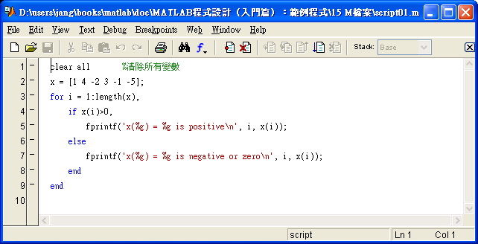
M 檔案編輯器 (II)
開啟 Script01.m，可輸入
  >> edit script01.m
即可開啟 M 檔案編輯器：

Slide 97
提示
M 檔案編輯器以不同的顏色顯示註解、關鍵字、字串、及一般程式碼
M 檔案編輯器也是一個除錯器（Debugger）
  欲使用其除錯功能，詳見第十七章「程式除錯」
  功能鍵F12: 設定或解除中斷點
  功能鍵F5: 除錯模式下執行程式

Slide 98
15-2 函數
函數
  也是 M 檔案的一種
  可接受輸入變數，並將結果送至輸出變數
  運算過程產生的變數都存放在函數本身的工作空間
    不會和 MATLAB 基本工作空間的變數相互覆蓋
  函數適用於大型程式碼
    使程式碼模組化（Modularized）並易於維護與改進

Slide 99
函數顯示及內容
func1.m 可算出一向量的平均值
用 type 指令顯示其內容：
  >> type func1.m
  function average = func1(vector)
  average = sum(vector)/length(vector); % 計算平均值
第一列為函數定義列（Function Definition Line）
  定義函數名稱（func1，最好和檔案的檔名相同）
  輸入引數（vector）
  輸出引數（average）
  function為關鍵字
第二列為函數主體（Function Body）
  規範函數運算過程，並指定輸出引數的值

Slide 100
呼叫函數
呼叫此函數，可輸入：
  >> vec = [1 5 3];
  >> ave = func1(vec)
  ave =
  3

Slide 101
函數線上輔助說明 (I)
加上函數「線上輔助說明」（On-line Help）
  在函數定義列下直接加入註解
  >> type func2.m
  function average = func(vector)
  % FUNC2 A simple function with a single help line.
  %
  % Usage of this function:
  % output = func2(input)
  % "output" is the average of the input vector "input".
  % Roger Jang, 19991123.
  average = sum(vector)/length(vector); % 計算平均值

Slide 102
函數線上輔助說明 (II)
函數定義列之後的連續註解（以「%」開頭），即為函數的線上輔助說明
輸入「help 函數主檔名」，即可看到這些輔助說明
  >> help func2
  FUNC2 A simple function with a single help line.
  Usage of this function:
  output = func2(input)
  "output" is the average of the input vector "input".

Slide 103
H1輔助說明
函數線上輔助說明，最重要的就是第一列
  又稱為「H1 輔助說明」（H1 Help）
使用lookfor keyword查詢 MATLAB 指令
  對所給的關鍵字和搜尋路徑上所有函數的「H1 輔助說明」一一比對
  >> lookfor 'help line'
  FUNC2 A simple function with a single help line.

Slide 104
提示
安裝很多工具箱，或搜尋路徑很長時，lookfor指令的執行時間可能會較長

Slide 105
函數的目錄 (I)
使MATLAB 在任何目錄內，均可執行某目錄內的函數
  將和某應用相關的函數，存放於一子目錄內
  將此目錄加入搜尋路徑
  加入路徑 => 使用 addpath 指令
  移除路徑 => 使用 rmpath指令

Slide 106
函數的目錄 (II)
建立目錄的線上輔助說明
  在此目錄下加入特定檔案 Contents.m
  此檔案只能包含輔助說明文字
  每列均需以「%」開頭
  輸入「help 目錄名稱」時，顯示在「目錄名稱」下 Contents.m 的輔助說明

Slide 107
函數命名的限制
函數名稱和變數名稱有相同的限制
  只接受前 31 個字母（MATLAB 5.x）或前 63 個字母（MATLAB 6.x 和 7.x）
  以英文字母作為開頭
函數名稱和檔案名稱不同
  仍可依檔案名稱呼叫檔案
  函數名稱將被忽略

Slide 108
函數的輸入和輸出
一個函數可以有多輸入及輸出
func3.m 可接受兩個輸入並產生兩個輸出
  >> type func3.m
  function [ave1, ave2] = func3(vector1, vector2);
  ave1 = sum(vector1)/length(vector1);
  ave2 = sum(vector2)/length(vector2);
func3.m 的呼叫方式
  >> [a, b] = func3([1 2 3], [4 5 6 7 8])
  a =
  2
  b =
  6

Slide 109
輸出入變數的個數 (I)
決定函數實際輸入輸出變數的個數
  使用內建變數 nargin 及 nargout
  主要功能
    設定未被指定之輸入引數的預設值
    避免計算未被用到的輸出引數，以節省計算時間

Slide 110
輸出入變數的個數 (II)
上述函數 func3.m 可改寫成 func4.m
  >> type func4.m
  function [ave1, ave2] = func4(vector1, vector2)
  if nargin == 1, % 只有一個輸入變數
  ave1 = sum(vector1)/length(vector1);
  end
  if nargout == 2, % 有兩個輸出變數
  ave1 = sum(vector1)/length(vector1);
  ave2 = sum(vector2)/length(vector2);
  end

Slide 111
輸出入變數的個數 (III)
func4.m 可以接受一個或兩個輸入變數：
  >> [a, b] = func4([1 2 3], [4 5 6 7 8])
  a = 2
  b = 6
  >> c = func4([1 3 5 7 9])
  c = 5
MATLAB 函數亦可傳送不定數目的輸入引數和輸出引數

Slide 112
提示
從外表來看，MATLAB 函數的變數傳遞方法是 “Call by Value”
  函數的工作空間中，所有的輸入變數均是父工作空間（Parent Workspace）的一份拷貝
  在函數中更改這些輸入變數，並不會影響原先父工作空間的變數
實際運作上
  若輸入變數未被修改，MATLAB 採用“Call by Reference”
  否則，則採用“Call by Value”

Slide 113
15-3 次函數與私有化目錄
一個 M 檔案可以包含一個以上的函數
  一個主函數（Primary Function）
  其他則為次函數（Subfunctions）
  次函數只能被同檔案中的函數（主函數或次函數）呼叫，但不可被不同檔案的其他函數呼叫
主函數與次函數的位置
  主函數必需出現在最上方
  其後接上任意數目的次函數
  次函數的次序並無任何限制

Slide 114
主函數與次函數範例
func5.m 包含一個主函數及一個次函數
次函數的功能是計算倒數向量
  >> type func5.m
  function out = func5(x)
  recip = reciproc(x);
  out = sum(recip);
  % Definition for subfunctions
  function output = reciproc(input)
  output = 1./input;
呼叫此函數
  >> func5([1 2 3])
  ans =
  1.8333

Slide 115
私有化目錄
私有化目錄（Private Directory）
  在目錄中建立名稱為 private 的私有化目錄
  存放與這目錄相關的函數
  目錄 private 之下的函數，只能被其父目錄函數所呼叫，不能被其他目錄的函數來呼叫

Slide 116
函數搜尋次序
從 M 檔案呼叫一個函數時，MATLAB 搜尋函數的次序：
  檢查此函數是否為次函數
  檢查此函數是否為私有化目錄的函數
  從系統所設定的搜尋路徑找尋此函數
MATLAB 找到第一個檔名相符的函數，即會立即取用

Slide 117
15-4 區域變數與全域變數
區域變數（Local Variables）
  每一個函數在運算時，均佔用個別的記憶體
  此工作空間和 MATLAB 的基本工作空間或是其他函數的工作空間是互相獨立的
  不同空間的變數是完全獨立，不會相互影響
  不同工作空間的變數，稱為「區域變數」（Local Variables）

Slide 118
全域變數的使用 (I)
減少變數的傳遞，可用「全域變數」（Global Variables）
使用全域變數前，需先進行變數宣告
  >> type func6.m
  function func6
  global X % 全域變數宣告
  X = X + 2;
  fprintf('The value of X in "func6" is %g.\n', X);

Slide 119
全域變數的使用 (II)
Func6.m沒有輸出和輸入，只宣告全域變數 X，將 X 的值加 2，並印出其值
測試
  >> global X % 在基本工作空間進行全域變數 x 的宣告
  >> X = 2;
  >> fprintf('The value of X in the base workspace is %g.\n', X);
  The value of X in the base workspace is 2.
  >> func6;
  The value of X in "func6" is 4.
  >> fprintf('The value of X in the base workspace is %g.\n', X);
  The value of X in the base workspace is 4.

Slide 120
全域變數的使用原則
盡量少用全域變數
  全域變數使程式的流程不透明，造成程式除錯或維護的困難
使用全域變數，請遵循下列兩原則
  使用前一定要宣告
  使用全部大寫或較長的變數名稱，以資區別
檢視工作空間的變數，輸入whos global
清除所有工作空間的全域變數 X，需使用 clear global X

Slide 121
15-5 程式碼保護：p-code
p-code
  一般的 M 檔案都是文字檔
  所有的 MATLAB 原始程式碼都看得到
  讓別人使用您的程式碼，又不想被看到程式碼的內容，使用 pcode 指令將底稿或函數轉成 p-code（即Pseudo-Code）
    pcode filename.m

Slide 122
p-code的使用
將函數 func5.m 轉成 p-code
  >> pcode func5.m
  >> dir *.p
  func5.p
檢視func5，以p-code的程式碼為優先
  >> which func5
  D:\matlabBook\MATLAB程式設計：入門篇\15-M檔案\func5.p
呼叫 p-code 的函數和一般函數並無不同
  >> func5([2 4 8])
  ans =
  0.8750

Slide 123
p-code提高效率
一函數被呼叫時，MATLAB 會載入並剖析（Parse）此函數
  剖析結果存放置在記憶體內
  下次再呼叫此函數，可以省下剖析所花的時間
pcode 的作用是將程式碼剖析後的結果儲存
程式碼牽涉到很多 M 檔案時
  將程式碼轉成 p-code，節省剖析的時間

Slide 124
The following slides are from
Prof. Paul Söderlind
University of St. Gallen, Switzerland http://home.tiscalinet.ch/paulsoderlind/

Slide 125
Lecture S1
Symbolic Math Using MATLAB
Part 1: Algebra and calculus
See the demos in MATLAB's help, the MATLAB Symbolic Toolbox instructions , and Clarkson's on-line tutorial.
Based on the Maple symbolic computational engine ("kernel"), although with fewer commands and slightly more complex syntax.

Slide 126
Some contents of MATLAB's symbolic toolbox
Enter expressions in symbolic form
Expand or simplify expressions
Find symbolic roots, limits, minima, maxima
Differentiate and integrate
Generate Taylor series of functions
Solve equations symbolically
Solve simultaneous equations, even when non-linear.
Variable precision arithmetic
Plotting and more

Slide 127
Must first tell MATLAB that the variables to be used are to be symbolic rather than numeric (double) or characters. The easiest method is to use the syms command (see >> help syms).
>> syms x y a b c f g
(Alternately, the sym command can be used, e.g.
x=sym('x'), y=sym('y'), a=sym('a'), b=sym('b'), etc.)
Notice how these variables are now designated in the Workspace window (or >> whos), as “sym” rather than “double” or “char,” with values of <1x1 sym>.

Slide 128

Differentiation
See >>help sym/diff
Example: find diff_f = , where f = e^{-ax}x^{3b}sin(cx) with a, b and c being unspecified constants:
>> f=exp(-a*x)*x^(3*b)*sin(c*x), diff_f=diff(f,x)
You can use the simple (see >>help sym/simple) command to tell MATLAB to generate other forms of this expression. MATLAB selects the shortest form. >> simple(diff_f)
Do you agree with MATLAB’s choice (ans)?

Slide 129
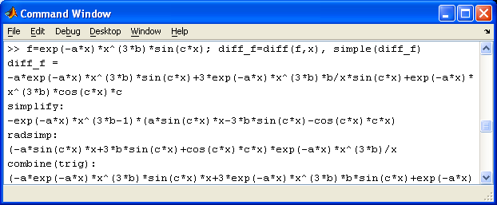
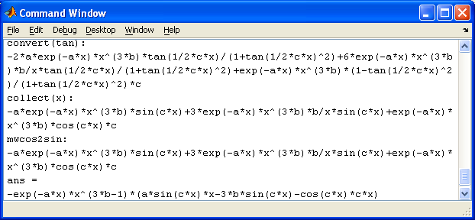

Slide 130
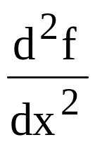
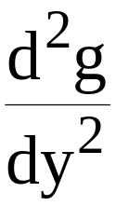
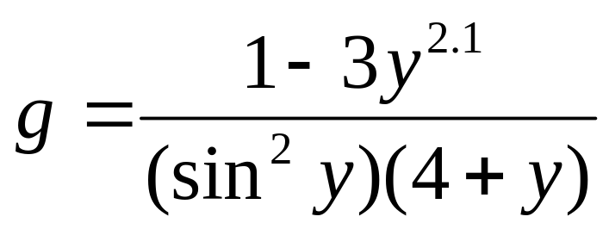
Multiple differentiation
To find diff2_f = we do >> diff2_f=diff(f,x,2)
Exercise: Determine the simplest form of ,
where

Slide 131
>> g=(1-3*y^2.1)/(sin(y)^2*(4+y))
>> diff2_g=diff(g,y,2)
diff2_g =
-693/100*y^(1/10)/sin(y)^2/(4+y)+126/5*y^(11/10)/sin(y)^3/(4+y)*cos(y)+63/5*y^(11/10)/sin(y)^2/(4+y)^2+6*(1-3*y^(21/10))/sin(y)^4/(4+y)*cos(y)^2+4*(1-3*y^(21/10))/sin(y)^3/(4+y)^2*cos(y)+2*(1-3*y^(21/10))/sin(y)^2/(4+y)+2*(1-3*y^(21/10))/sin(y)^2/(4+y)^3
Does simple simplify in this case?

Slide 132
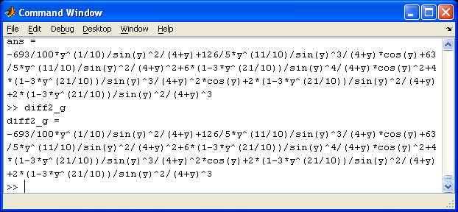

Slide 133
Suppose you want the value of d²g/dy² for y =2.
What does the following give you? >> y = 2, diff2_g
So use subs command (see >>help sym/subs). >> diff2_g2=subs(diff2_g,2)
If you have more than one variable, you must use the following syntax: subs(expression,{var1,var2 ...},{value 1, value 2, ..})
Exercise: find diff_f for x = 1, a = 2, b = 3, c = 4 (remember f = e^{-ax}x^{3b}sin(cx), diff_f=df/dx)

Slide 134
If you want diff_f to retain its original form: >> subs(diff_f,{x,a,b,c},{1,2,3,4}) ans = -1.0708 >> diff_f diff_f = -exp(-a*x)*x^(3*b-1)*(a*sin(c*x)*x- 3*b*sin(c*x)-cos(c*x)*c*x)
If you want diff_f to include these substitutions: >> diff_f=subs(diff_f,{x,a,b,c},{1,2,3,4}), diff_f diff_f = -1.0708 diff_f = -1.0708

Slide 135

Indefinite Integrals
See >> help sym/int
Find the indefinite integral int_g = , where g = e^{-ax}sin(cx) . >> g = exp(-a*x)*sin(c*x), int_g=int(g,x)
Check by differentiating: >> diff(int_g,x) Does this return g?
>> simple(diff(int_g,x))
Repeat, adding a constant of integration A to the integral.

Slide 136
>> clear, syms a c x g A
>> g = exp(-a*x)*sin(c*x), int_g=int(g,x)+A
g =
exp(-a*x)*sin(c*x)
int_g =
-c/(a^2+c^2)*exp(-a*x)*cos(c*x)-a/(a^2+c^2)*exp(-a*x)*sin(c*x)+A
>>gid=simple(diff(int_g,x))
gid =
exp(-a*x)*sin(c*x)

Slide 137
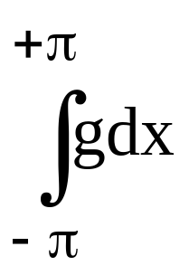
Definite integrals
Suppose we want with g defined as before.
The syntax is:
>> int_def_g=int(g,x,-pi,pi)
int_def_g =
-(c*cos(pi*c)+a*sin(pi*c)exp(pi*a)^2*c*cos(pi*c)
+exp(pi*a)^2*a*sin(pi*c))/exp(pi*a)/(a^2+c^2)
Now determine the numerical value of int_def_g for a=2 and c=4.

Slide 138
>> subs(int_def_g,{a,c},{2,4}) ans =107.0980
Sometimes MATLAB is unable to find an analytical solution for a definite integral, e.g.: >> int(exp(sin(x)),x,0,1)
In such cases, the numerical procedure quad may be used, e.g.: >> quad('exp(sin(x))',0,1)
quad is not part of the symbolic toolbox

Slide 139
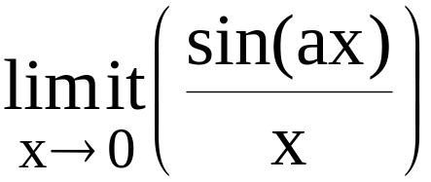
Limits
The symbolic toolbox also contains a command for finding limits of expressions, e.g.:
>> clear, syms x a, value=limit(sin(a*x)/x,x,0)
There are cases where the limit depends on the direction from which it is approached. Consider the plot of tan(x) versus x generated by
>> ezplot('tan(x)')

Slide 140
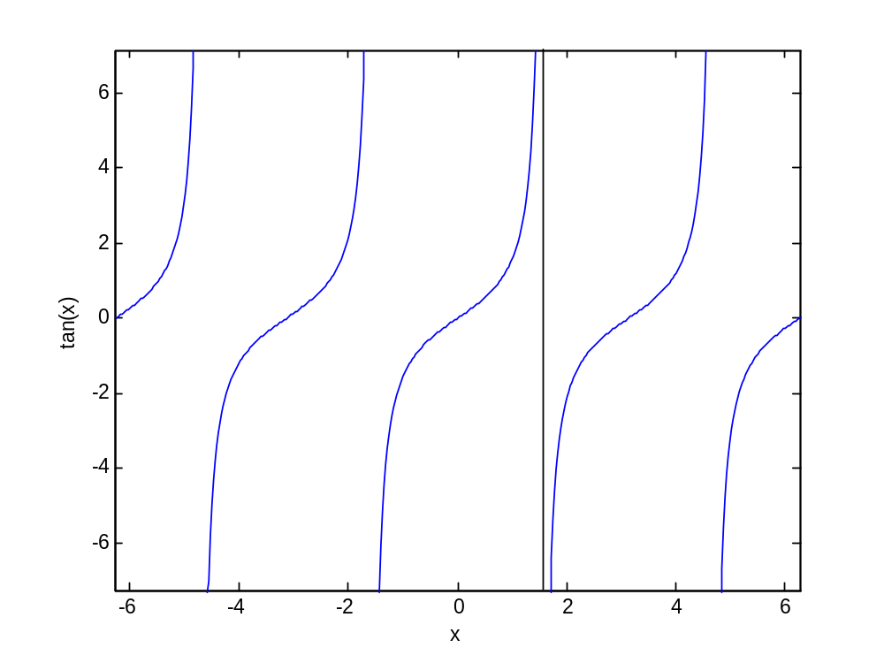
What is the value of tan(x) at x = π/2? Using MATLAB's numeric engine:
>> tan(pi/2)
ans =
1.6331e+016

Slide 141
Approach when limit depends on direction
>> value_left = limit(tan(x),x,pi/2,'left'),
>> value_right = limit(tan(x),x,pi/2,'right')
Conclusions?
MATLAB's numeric engine gives a finite, albeit very large, value. Big mistakes could result if this were used in subsequent calculations.
The symbolic engine gives both values correctly, but to get them you must add the additional argument telling MATLAB from which direction to approach the limit ('left' beginning with smaller values of x and increasing to the limit, and 'right' beginning with larger values of x and decreasing to the limit.

Slide 142
Review Questions
What command do you use to tell MATLAB that r, s and t are to be symbolic?
>> syms r s t
What command do you use to differentiate sin²t ?
>> diff(sin(t)^2,t)
What command do you use to integrate e^{s} from 0 to r?
>> int(exp(s),s,0,r)
What command do you use to evaluate the above integral for r = π/2?
>> subs(int(exp(s),s,0,r),r,pi/2)

Slide 143
How do you find cos(αβ)/β) for β = π/2?
>> syms alpha beta >> limit(cos(alpha*beta)/beta,beta,pi/2)
What command do you use to find other forms of (3+4x)^4+(2-x)^3+(x/2+10)^2+(3-x) ?
>>simple((3+4*x)^4+(2-x)^3+(x/2+10)^2+(3-x))

